Slide 1
CHÀO MỪNG CÁC EM ĐẾN VỚI
BUỔI HỌC NGÀY HÔM NAY!

Slide 2
KHỞI ĐỘNG

Slide 3
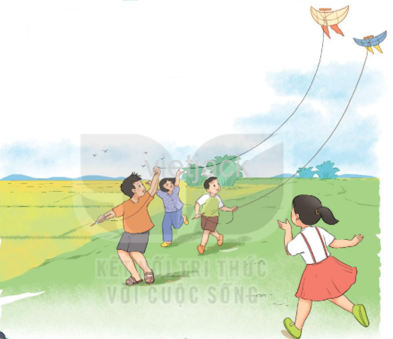

Slide 4
BÀI ĐỌC 1
THẢ DIỀU

Slide 5
THẢ DIỀU
Cánh diều no gió
Sáo nó thổi vang
Sao trời trôi qua
Diều thành trăng vàng.
Cánh diều no gió
Tiếng nó trong ngần
Diều hay chiếc thuyền
Trôi trên sông Ngân.
Cánh diều no gió
Tiếng nó chơi vơi
Diều là hạt cau
Phơi trên nong trời.
Trời như cánh đồng
Xong mùa gặt hái
Diều em - lưỡi liềm
Ai quên bỏ lại.
Cánh diều no gió
Nhạc trời réo vang
Tiếng diều xanh lúa
Uốn cong tre làng.
TRẦN ĐĂNG KHOA

Slide 6
THẢ DIỀU
Cánh diều no gió
Sáo nó thổi vang
Sao trời trôi qua
Diều thành trăng vàng.
Cánh diều no gió
Tiếng nó trong ngần
Diều hay chiếc thuyền
Trôi trên sông Ngân.
Cánh diều no gió
Tiếng nó chơi vơi
Diều là hạt cau
Phơi trên nong trời.
Trời như cánh đồng
Xong mùa gặt hái
Diều em - lưỡi liềm
Ai quên bỏ lại.
Cánh diều no gió
Nhạc trời réo vang
Tiếng diều xanh lúa
Uốn cong tre làng.
TRẦN ĐĂNG KHOA

Slide 7
Trời như cánh đồng
Xong mùa gặt hái
Diều em – lưỡi liềm
Ai quên bỏ lại.
/
/
/
/
/

Slide 8
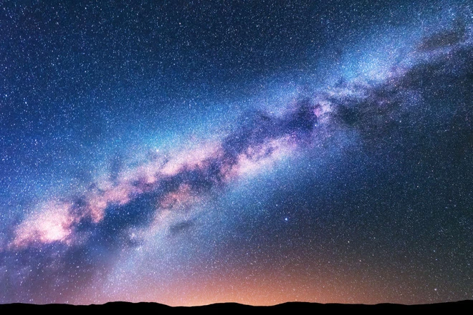
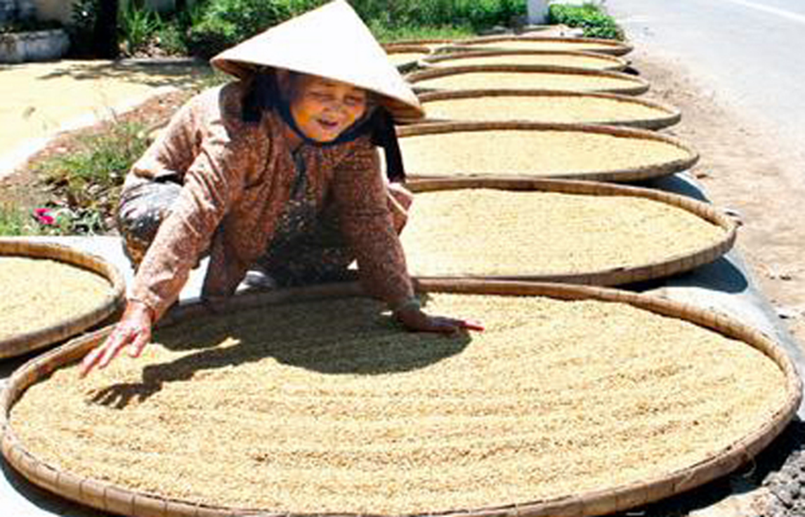
Sông Ngân ( Ngân Hà)
Nong:
-

Slide 9
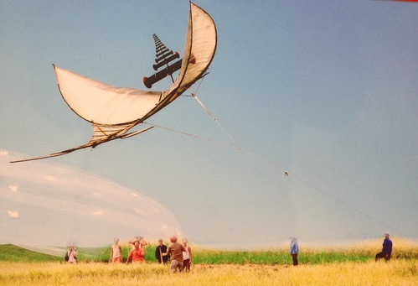
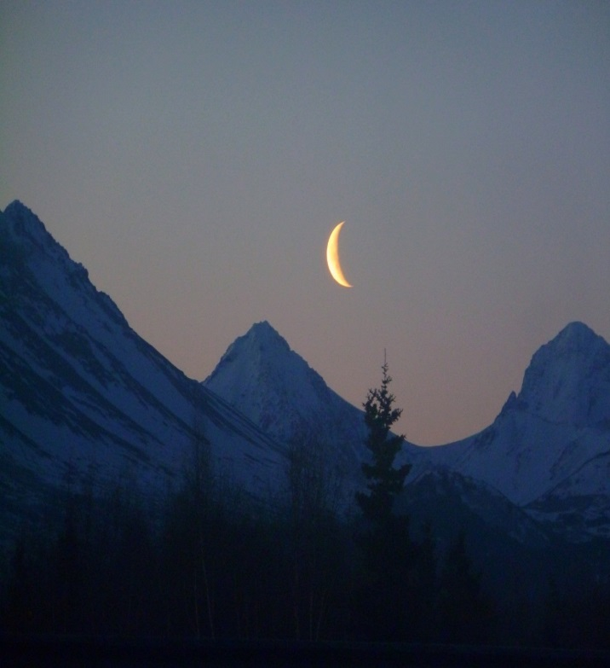
Cánh diều
Vầng trăng vàng

Slide 10
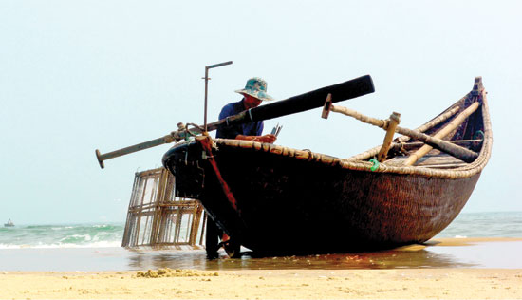
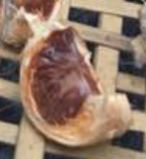
Hạt cau khô
Thuyền

Slide 11
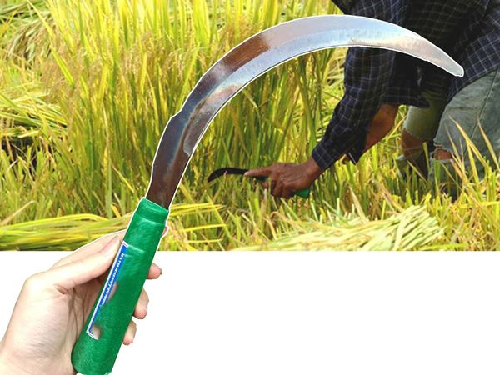
Lưỡi liềm

Slide 12
Câu 1: Bài thơ tả cảnh thả diều vào những khoảng thời gian nào trong ngày? Những từ ngữ nào cho em biết điều đó?
Bài thơ tả cảnh thả diều vào buổi tối; thể hiện qua các từ ngữ: Sao trời trôi qua/ Diều thành trăng vàng, Diều hay chiếc thuyền/ Trôi trên sông Ngân.
+ Bài thơ cũng tả cảnh thả diều vào ban ngày; thể hiện qua các từ ngữ: Diều là hạt cau/ Phơi trên nong trời,

Slide 13
Câu 2: Tác giả bài thơ so sánh cánh diều với những gì?
-Khổ thơ 1: cánh diều với trăng vàng,
- Khổ thơ 2: cánh diều với chiếc thuyền trôi trên sông Ngân
- Khổ thơ 3: cánh diều giống như hạt cau phơi trên nong trời
- Khổ thơ 4: cánh diều giống như lưỡi liềm ai đó quên, bỏ lại trên cánh đồng sau mùa

Slide 14
Câu 3: Em thích những hình ảnh so sánh nào? Vì sao?
Sao trời trôi qua, Diều thành trăng vàng. Vì đó là hình ảnh rất đẹp

Slide 15
Câu 4: Tìm những từ ngữ tả tiếng sáo diều trong bài thơ?
Khổ thơ 1: Sáo diều thổi. Khổ thơ 2: Tiếng sáo diều trong ngẫn. Khổ thơ 3: Tiếng sáo diều chơi vơi. Khổ thơ 5: Nhạc sáo diều réo vang.

Slide 16
- Nội dung:
Bài thơ ca ngợi vẻ đẹp của những cánh diều; nói về niềm vui và những khát vọng đẹp mà trò chơi thả diều mang lại cho trẻ thơ.

Slide 17
1. Xếp các từ ngữ của một câu có hình ảnh so sánh trong bài thơ vào chỗ phù hợp trong sơ đồ.
Sự vật 1 | Từ so sánh | Sự vật 2
Diều | là | hạt cau

Slide 18
Sự vật 1 | Từ so sánh | Sự vật 2
Diều
trăng vàng
là
Diều
hay
chiếc thuyền
Diều
như
cánh đồng
Diều
như
lưỡi liềm

Slide 19
2. Tìm những sự vật được so sánh với nhau trong các câu thơ sau:
Trái nhót như ngọn đèn tín hiệu
Trỏ lối sang mùa hè
Quả cà chua như cái đèn lông nhỏ xíu
Thắp mùa đông ấm những đêm thâu
Quả ớt như ngọn đèn dầu
Chạm đầu lưỡi – chạm vào sức nóng

Slide 20
Sự vật 1 | Từ so sánh | Sự vật 2
Trái nhót | như | Ngọn đèn tín hiệu
Quả cà chua | như | Cái đèn lồng nhỏ xíu
Quả ớt | như | Ngọn lửa đèn dầu

Slide 21
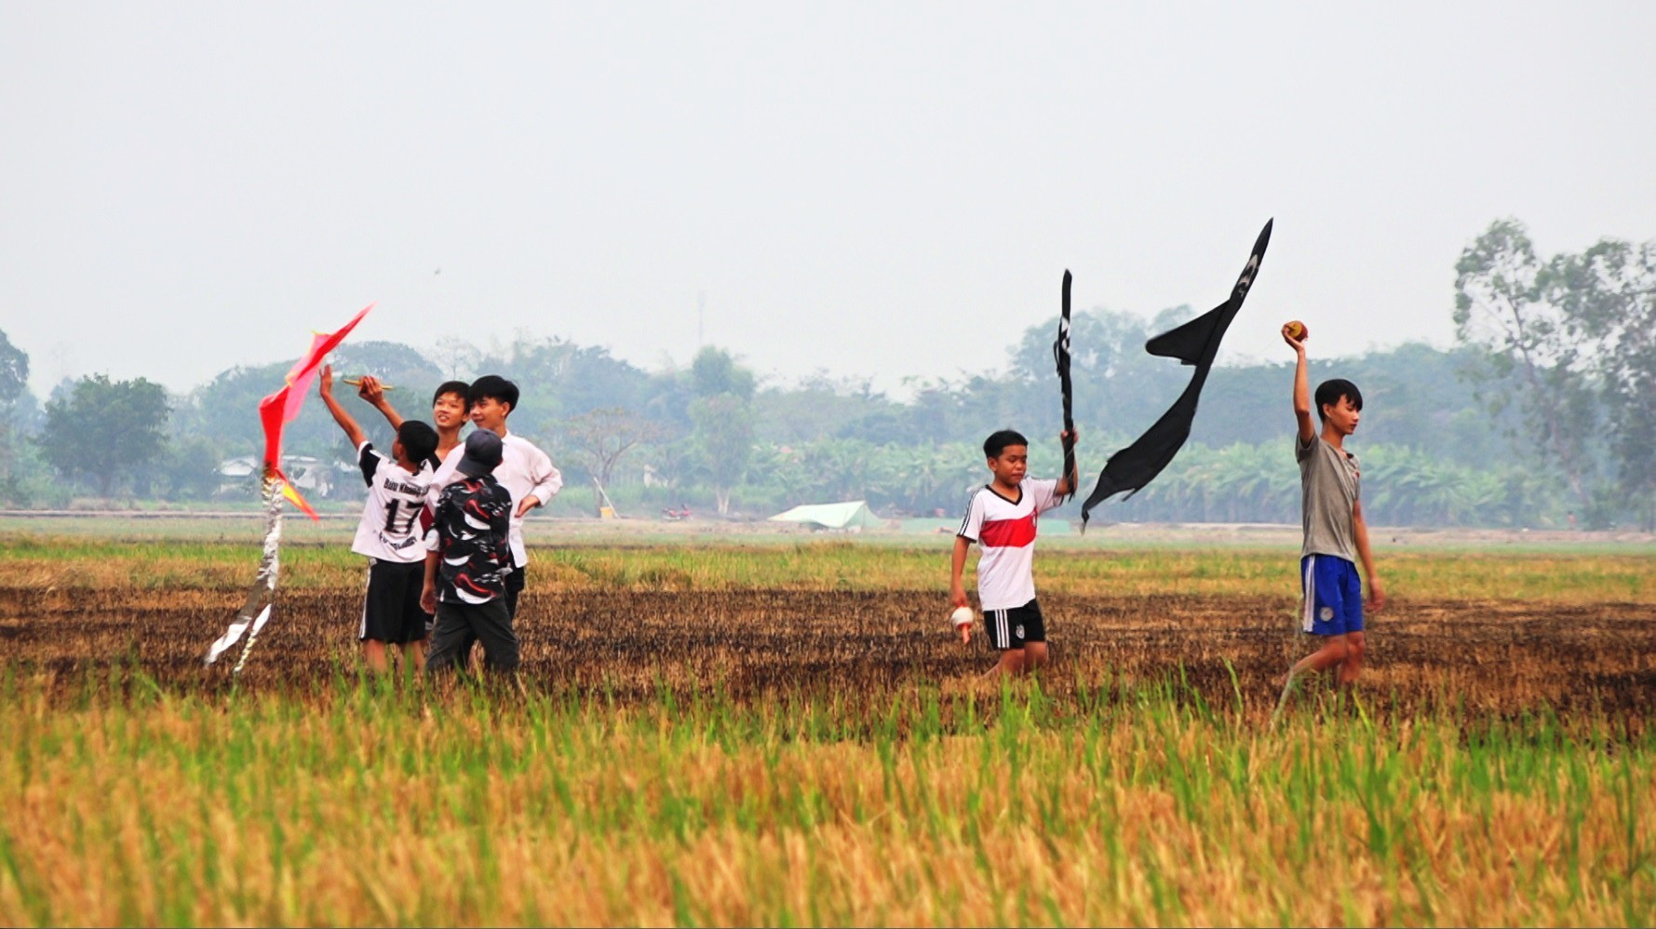
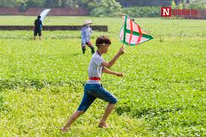
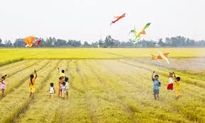
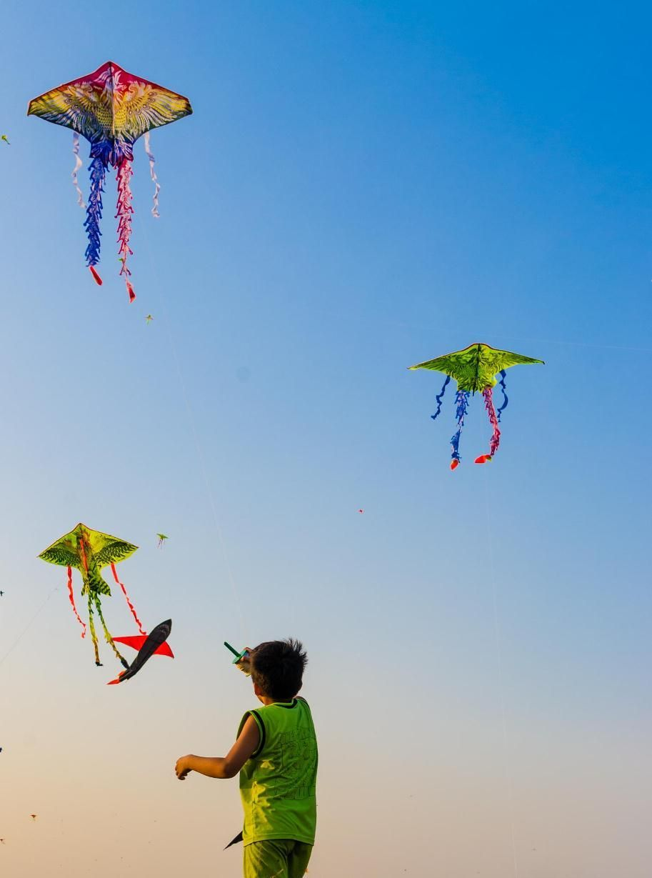
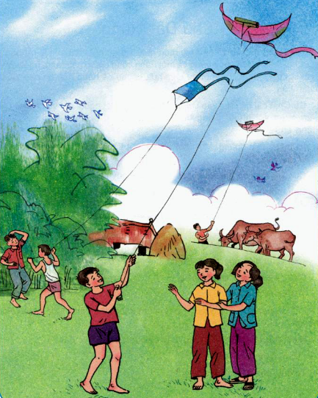
Hình ảnh các bạn chơi thả diều

Slide 22
VẬN DỤNG
GV Hướng dẫn học sinh học thuộc lòng bài thơ
Cho học sinh thi học thuộc lòng- nhận xét
Nhận xét tiết học

